Slide 1
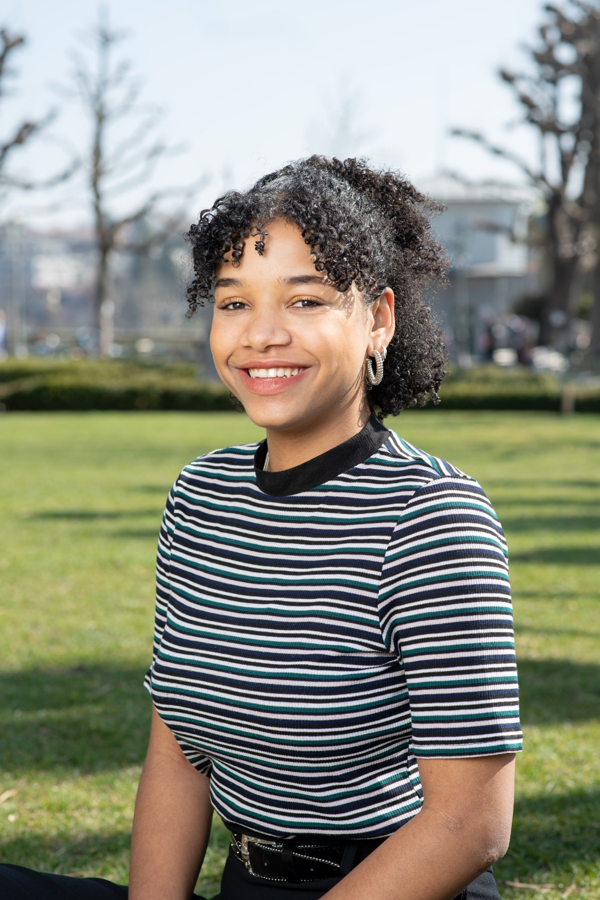
Modul 1
Einführung Konzept BPA
Spezifische Aufgaben einer Praxislehrperson
4. März 2023 1. Halbtag

Slide 2
Lernjournal herkömmliche Variante
Ziel
  persönlich wichtige Erkenntnisse, Gedanken, Fragen oder Irritationen festhalten
  Wissen festigen und neue Erkenntnisse zu generieren
  Reflexionsfragen aus den Kurshalbtagen bearbeiten und festhalten
Vorgehen
  Die Teilnehmenden führen ihr Journal regelmässig und in eigener Verantwortung
  Wichtige Erkenntnisse und persönliche Auseinandersetzung mit Kursinhalten und Reflexionsfragen festhalten
  Eigene Formulierungen verwenden, kritische Auseinandersetzung mit dem eigenen Wissen, den Erfahrungen und Einstellungen

Slide 3
Mögliche Leitfragen beim Verfassen
Zusammenfassung und Auseinandersetzung
Habe ich schon ein Vorwissen zum Thema?
Welches sind die Kernaussagen der Veranstaltungen?
Was verstehe ich nicht?
Kann ich etwas ergänzen?
Was bringen mir die Inhalte?
Eine weiterführende Frage formulieren.
Reflexion über eigenes Lernen und Arbeiten
Wie gehe ich an die Inhalte heran?
Was ist mir an meiner Auseinandersetzung aufgefallen?
Wo habe ich Mühe?
Wo stehe ich im Lernprozess?

Slide 4
Mögliche Leitfragen beim Verfassen
Austausch mit anderen Personen
Wie gehen die anderen Teilnehmenden mit den Inhalten um?
Was finden sie dabei wichtig?
Kann ich von ihnen etwas übernehmen?
Ιst meine Arbeitsweise sinnvoll?
Formale Hinweise
Dossier, das neben den übrigen Notizen/Aufzeichnungen geführt wird
Individuelle Gestaltung (Sätze, Mind Map, Visualisierungen jeglicher Art)
Stichwort als Titel
Einreichen nach Abschluss der Kurstage an mirjam.meisel@phnmsbern.ch bis 15.Oktober 2023

Slide 5
Lernjournal neue Variante Peeraustausch (Erprobung)
  Interessierte Teilnehmende bilden 3-4er Gruppen.
  Nach jedem Präsenztag Peeraustausch, Präsenz oder Videokonferenz, ca. 2h/Austausch
  Verknüpfungen Inhalte Kurstage mit eigenen Erfahrungen und persönlichen Erkenntnisse aus den Reflexionsfragen
  Ergebnissicherung: einige Sätze pro Austausch schriftlich festhalten, 2-4 Seiten insgesamt
  Feedback zu dieser Form des Lernjournals schriftlich festhalten
  Zeitaufwand:
  - Vorbereiten Austausch (Unterlagen Kurstage studieren, Reflexionsfragen bearbeiten): 4x4h
  - Austausch: 4x2h
  - Schriftliches Festhalten: 5x1h
  - Organisation: 1h
  Zustellung an mirjam.meisel@phnmsbern.ch bis 30. Juni 2023

Slide 6
Fachdidaktische Arbeit
Praxisrelevante Frage mit Bezug zu Fachdidaktik und pädagogisch-didaktischer Literatur
  Beispiele
    Unterrichtseinheit zu einem selbst gewählten Thema inkl. inhaltlicher und didaktischer Aufarbeitung des Themas
    Lernumgebung inkl. Lernmaterialien für die eigene Schulpraxis
    Analyse verschiedener Lehrmittel zu einem ausgewählten Thema
    Lernstandsdiagnose für eine*n SuS inkl. Vorschläge für spezifische Fördermassnahmen
Umfang und Aufwand
  6 – 8 Seiten theoriegestützter Teil plus Lernmaterialien (Anhang)
  Berücksichtigung der Zitationsregeln des PH-Instituts NMS
  Ca. 48 Std. (inkl. Präsentation)

Slide 7
Fachdidaktische Arbeit
Konzept für die fachdidaktische Arbeit und Begleitung durch Dozierende
  Konzepteinreichung an mirjam.meisel@phnmsbern.ch
  Zuordnung einer Begleitperson (Fachdozierende)
  Besprechung Konzept
Abgabe, Beurteilung und Präsentation
  Einreichen bei der Begleitperson
  Bewertung durch Begleitperson erfüllt / nicht erfüllt und kurze schriftliche Rückmeldung
  Präsentation im Rahmen von Kolloquiumsgruppen (ca. 6 TN) gemäss Terminumfrage

Slide 8
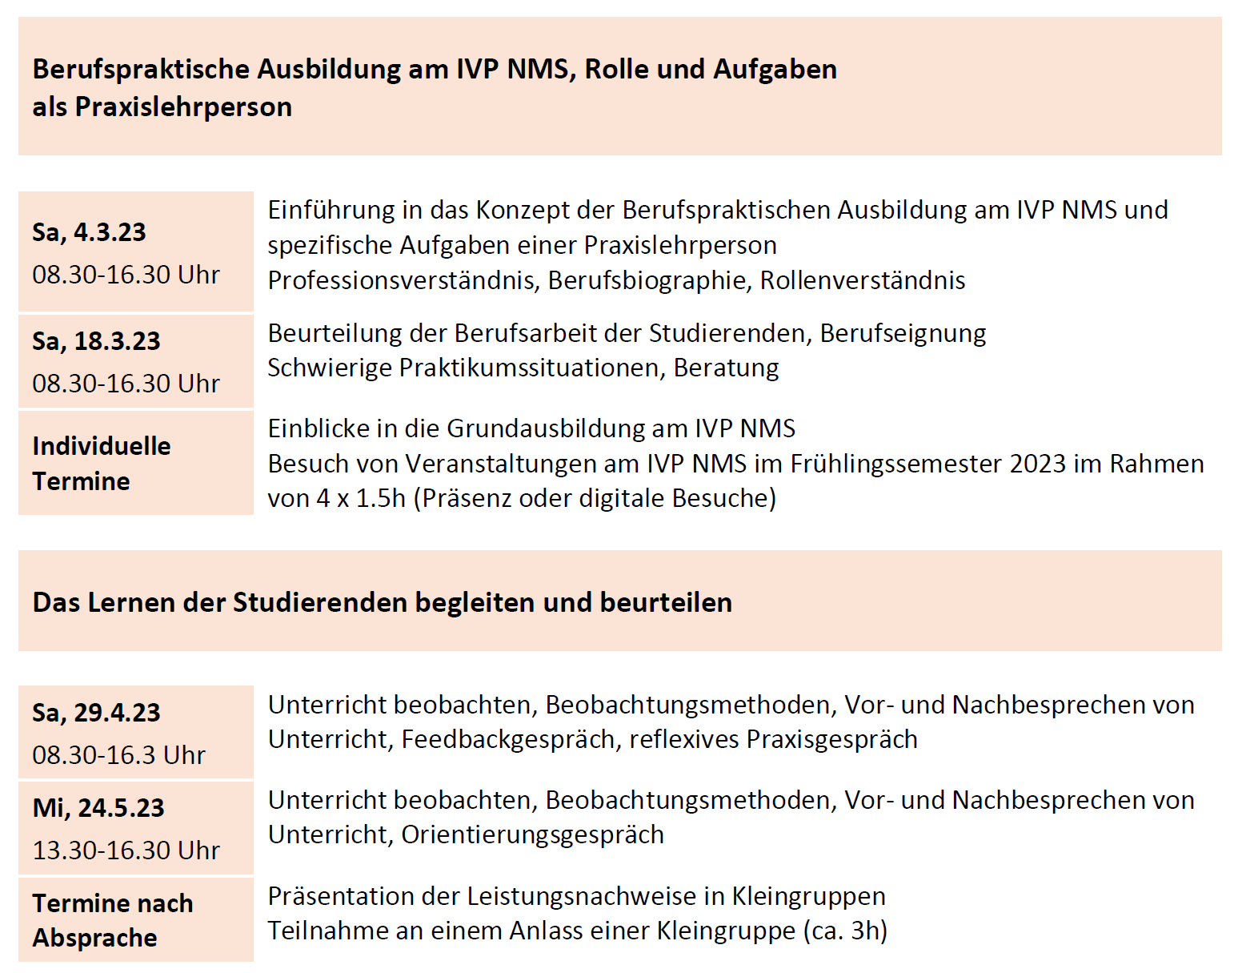
Nächste Veranstaltungen

